Slide 1
Прича о смирењу насупрот гневу
ЕКСЕРИ У ОГРАДИ
Марко је добар дечак, али има лошу нарав. Свака ситница га нервира и час посла удари неког, свађа се или потуче са сестрама. Једном му је отац дао кесу пуну ексера и рекао да сваки пут када побесни и изгуби контролу над собом, закуца један ексер у ограду.

Slide 2
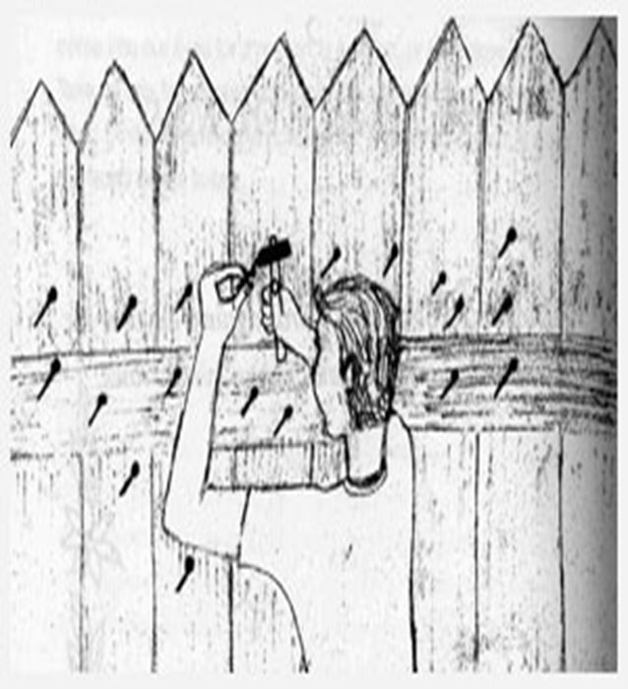
Првог дана закуцао је 37 ексера у ограду. У току неколико наредних месеци научио је да контролише свој бес и број укуцаних ексера се смањивао. Открио је да је лакше контролисати своју нарав него закуцавати ексере у ограду.

Slide 3
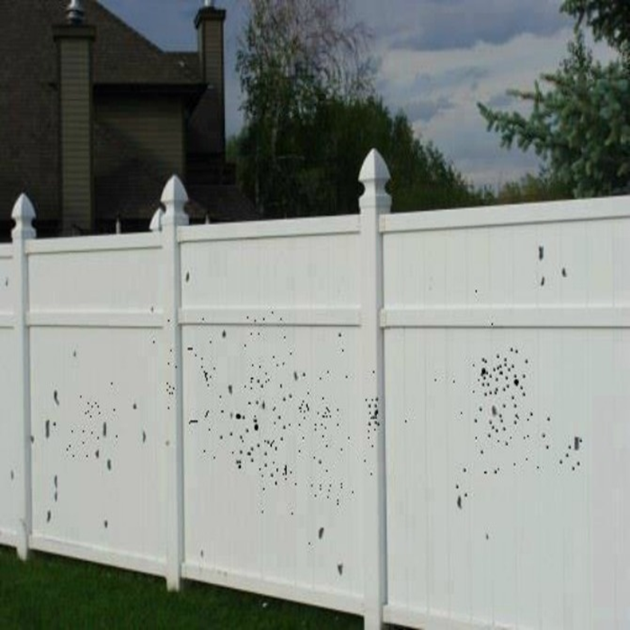
И тако је дошао дан у којем Марко није ни једном побеснео и није закуцао ни један ексер. Рекао је то оцу, који му је казао да свакога дана, током којег буде успео да контролише своје понашање, из ограде ишчупа један ексер. Дани су пролазили, и једног дана Марко је, сав срећан, саопштио оцу да је почупао све ексере.

Slide 4
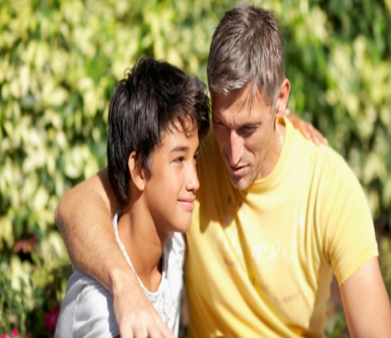
Отац је узео сина за руку, одвео га до ограде и рекао: - Добро си урадио, сине мој, поносан сам на тебе. Много си напредовао. Знам да ти није било лако, али успео си. Сада погледај те рупе у огради. Свака означава рану коју си неком нанео. И од тешких речи остају ране, исто толико болне као и физичке.

Slide 5
Опрости свима, да би и они теби опростили. Пријатељи су заиста ретки драгуљи. Они чине да се смешиш, охрабрују те да успеш у нечему, они су спремни да те саслушају, да ублаже твој бол, имају лепе речи за тебе и увек им је срце отворено за тебе. Покажи твојим пријатељима колико ти је стало до њих. Покушај, и видећеш колико ћеш бити срећнији, а са тобом и ми, твоји родитељи, твоје сестре и сви твоји другари.

